Slide 1

Đề tài: Hệ thống website thu nhận tái chế thiết bị điện tử
Môn học: Kiến trúc và thiết kế phần mềm
Giảng viên: Võ Văn Hải

Slide 2
Nguyễn Huỳnh Thanh Sơn - 20098391
Thành viên
Trần Hữu Nhã - 20093961
Trần Nguyễn Minh Khôi - 20094511

Slide 3
Chương 1: Tổng quan
Chương 2: Phân tích và thiết kế
Chương 3: Kết luận

Slide 4
Chương 1: Tổng quan

Slide 5
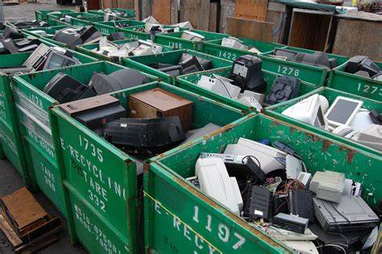
Lý do hiện thực hệ thống
- Rác thải điện tử gia tăng đáng kể
- Khuyến khích người dùng đồ điện tử “tái chế” rác thải điện tử đúng cách
- Tìm kiếm thu nhập từ một vấn đề được cho là hiển nhiên

Slide 6
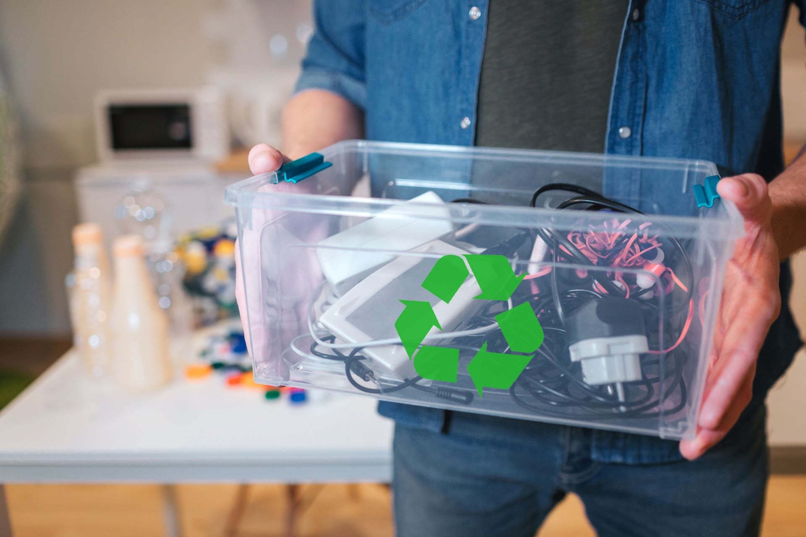
Mục tiêu hệ thống
- Tạo điều kiện thuận lợi cho khách hàng trong việc tái chế thiết bị
- Tự động hóa quy trình đánh giá và định giá thiết bị
- Cung cấp thông tin minh bạch và liên tục cho khách hàng
- Quản lý giao dịch và xử lý tài chính hiệu quả
- Tối ưu hóa quy trình kiểm tra và xác nhận thiết bị

Slide 7

Mô tả yêu cầu chức năng
- Đăng ký, đăng nhập
- Nhập thông tin cá nhân
- Đăng tải hiện trạng sơ bộ thiết bị
- Tự động đánh giá thiết bị và đưa
ra giá đề xuất
- Nhắn tin CSKH

Slide 8
Mô tả yêu cầu chức năng
- Chọn hình thức gửi thiết bị
- Cập nhật tiến trình kiểm tra thiết bị
- Đăng tải resale hoặc recycling
- Chọn hình thức thanh toán

Slide 9
Mô tả vận hành
Quoting
Receiving
Assessment
Accounting
Item status
Recycling
Reporting

Slide 10
Chương 2: Phân tích và thiết kế

Slide 11
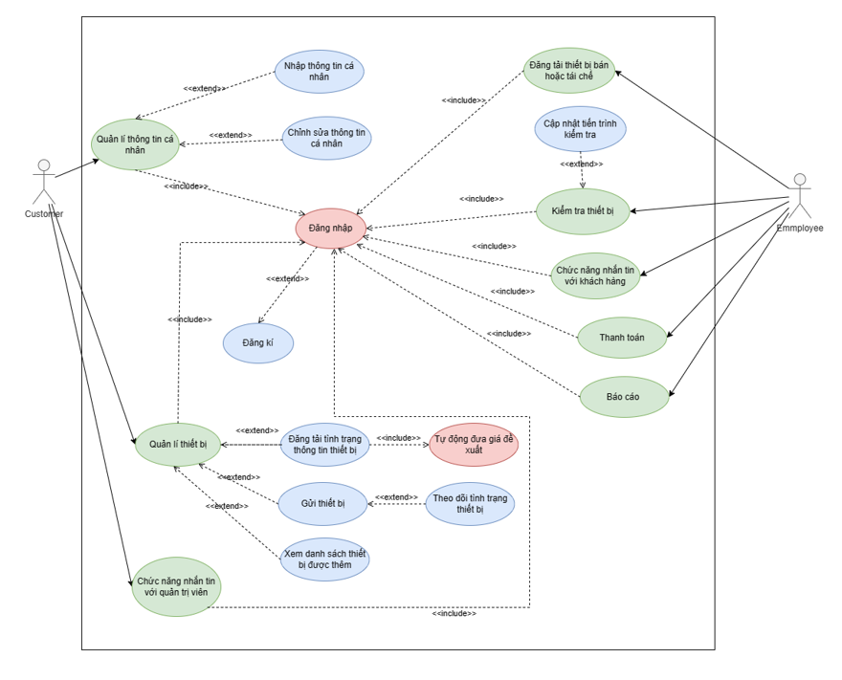
Usecase tổng quát

Slide 12
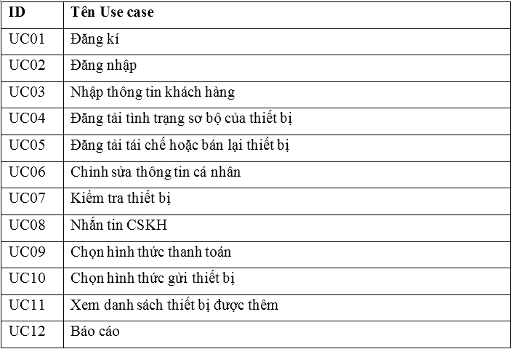
Danh sách các tính huống hoạt động

Slide 13
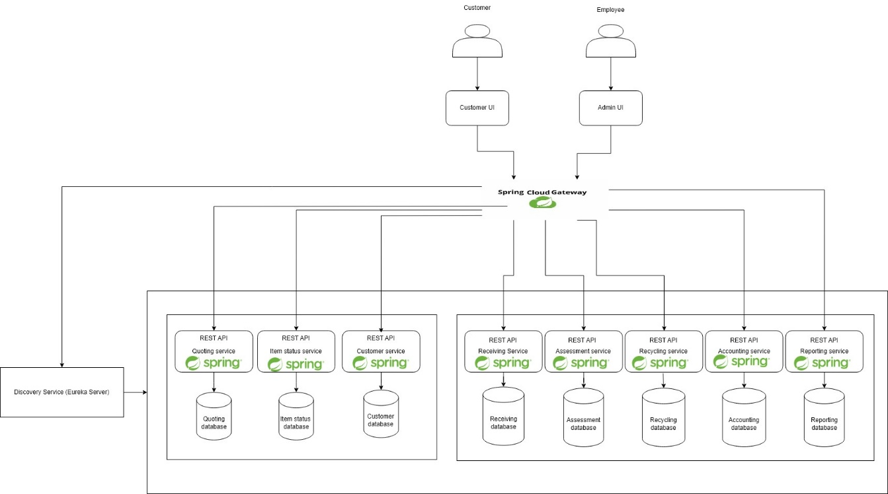
Mô hình kiến trúc tổng quát

Slide 14
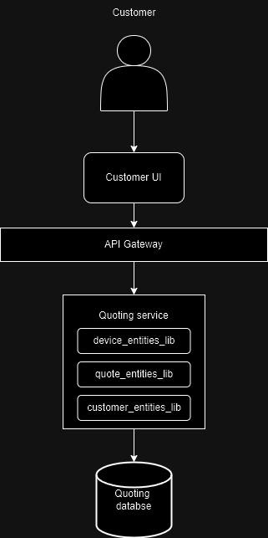
Mô hình chi tiết Quoting service

Slide 15
Cách tính giá đề xuất thông qua hiện trạng thiết bị
Dựa vào 1 file csv:
• Nếu type là SmartPhone, Laptop:
+ Tính giá model của thiết bị lấy cột baseprice (tiền thu mặt định trong csv) và dựa vào tình trạng % mới cũ (double condition).
• Nếu condition < 50 % -> baseprice * 0.3
• Nếu 50%<=condition < 70% –> basePrice * 0.4
• Nếu 70% <= condition < 80% –> basePrice * 0.5
• Nếu 80% <=condition < 90% –> basePrice * 0.6
• Nếu condition >= 90% –> basePice * 1
Ví dụ: device có type là SmartPhone, model là Iphone 12, baseprice là 60 đô, và condition là 70%) => 60 đô * 0.5
+ Tiếp theo dựa vào thời gian sử dụng bao lâu
• <30 ngày: giá gốc x40% + tiền thu
• <60 ngày: 30% + tiền thu
• <120 ngày: giá gốc x20% + tiền thu
• >=120 ngày: giá gốc x10% + tiền thu
Ví dụ: device ở trên có usageDay là 25 ngày < 30 ngày, và có giá gốc trong csv là 200 đô
=> 60 đô + (200 * 40%) = ….

Slide 16
Cách tính giá đề xuất thông qua hiện trạng thiết bị
Nếu type là Tivi, Tu Lanh, ...:
Các bước ở trên
Cộng thêm: giá của material * weight

Slide 17
Chương 3: Kết luận

Slide 18

Kết quả đạt được
- Hoàn thành chức năng thêm thông tin khách hàng
- Hoàn thành chức năng nhập thông tin thiết bị
- Hoàn thành chức năng tự động tính giá đề xuất

Slide 19

Hạn chế
- Khả năng bảo mật
- Hiệu suất
- Tương tác người dùng
- Hỗ trợ và bảo trì

Slide 20

Hướng phát triển
- Tích hợp AI và học máy (Machine Learning)
- Mở rộng dịch vụ và phạm vi thiết bị
- Cải tiến trải nghiệm khách hàng
- Tăng cường bảo mật
- Hợp tác và liên kết với các đối tác
- Xây dựng hệ thống quản lý thông minh

Slide 21


